Slide 1
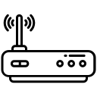



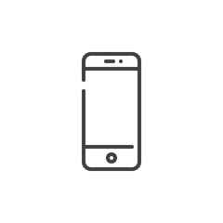











Acesso Cliente
Banda 10mb ou superior
Servidor
Rede 3G/4G/5G
Versão Android : 6 ou superior
Versão Apple : Versão 8 ou superior

